Slide 1
Дополнительные сервисы LOT
Информация для агентов

Slide 2
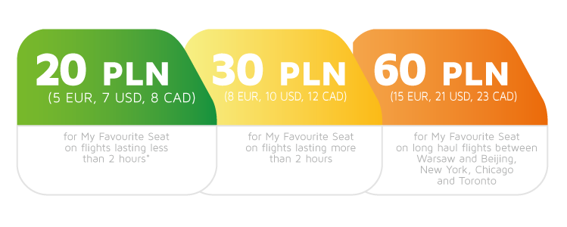
Услуга «Мое любимое место»
Услуга «Мое меню класса Премиум»
Преимущества для клиентов
Вы сами можете выбрать свое любимое место;
Если Вы летите с семьей, вы сможете сидеть все вместе;
Вы также можете выбрать место на регистрации из доступных на тот момент мест.
SSR коды
Место должно быть выбрано через карту мест (SM). SSR код создается автоматически как SSR RQST и выбранное место может быть выкуплено /SSR RQST LO HK1 WAWFRA/10CN,P1/S2
SEE RTSTR
Преимущества для клиентов: на всех наших дальнемагистральных рейсах Вы не только будете наслаждаться блюдами международной кухни, но и сможете оценить сервис профессионального официанта, что позволит Вам почувствовать себя в ресторане на высоте 10 000 метров.
Первая подача блюд включает в себя закуски, салат из свежих овощей, сырную тарелку и горячее блюдо.
Вторая подача блюд включает в себя закуски, салат из свежих фруктов и шоколад на десерт.
К каждому блюду предлагается алкогольный напиток на выбор из меню Premium Club.
SSR коды:
• Regular/Base meal: SR UPML-BS.BASE
• Hindu: SR UPML-HN.HNML
• Diabetic: SR UPML-DB.DBML
• Non-lactose: SR UPML-NL.NLML
• Vegetarian (non-dairy): SR UPML-VG.VGML
• Gluten-free: SR UPML-GF.GFML
• Vegetarian (lacto-ovo): SR UPML-VL.VLML
Стоимость:
• 100 PLN, 30 USD, 30 CAD, 25 EUR
Услугу можно заказать не менее, чем за 12 часов до вылета рейса.
Стоимость:
* Add 8% VAT for domestic travel. Prices for flight segment.

Slide 3
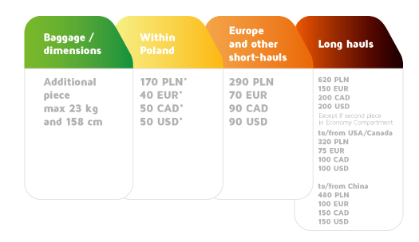
Услуга «Мой дополнительный багаж»
Услуга «Мое снаряжение для отдыха»
Преимущества для клиентов:
Вам не придется платить за аренду снаряжения для отдыха, Вы можете взять в поездку свое собственное снаряжение, и наслаждаться путешествием!
SSR коды:
• GOLF: SR SPEQ-GO.GOLF 5 KG DIM 120 x 50 x 70 CM
• SKI: SR SPEQ-SK.SKI 5 KG DIM 120 x 15 x 20 CM
• FISHING: SR SPEQ-FI.FISHEQP 3 KG DIM 120 x 50 x 15 CM
• MUSIC: SR SPEQ-MU.MUSIC 8 KG DIM 120 x 80 x 30 CM
• SCUBA: SR SPEQ-SC.SCUBA 8 KG DIM 50 x 60 x 90 CM
• SURFING: SR SPEQ-SU.SURFB 10 KG DIM 20 x 70 x 50 CM
• WINDSURFING: SR SPEQ-WI.WINDEQP 20 KG DIM 160 x 70 x 80 CM
• SNOWBOARD: SR SPEQ-SN.SNOWB 15 KG DIM 120 x 30 x 10 CM
• BACKPACK: SR SPEQ-BP.BPACK 8 KG DIM 60 x 30 x 20 CM
• KITE: SR SPEQ-KI.KITEB 10 KG DIM 60 x 60 x 40 CM
• BIKE: 15 KG DIM 120 x 40 x 60 CM
Со стоимостью Вы можете ознакомиться на нашем сайте:
• http://www.lot.com/pl/en/sport-equipment
Преимущества для клиентов:
Вы не должны быть ограничены своим стандартным багажом!
Каждое дополнительное место багажа предоставляется Вам со скидкой 20%, при условии, что Вы заказали его не менее, чем за 12 часов до вылета рейса.
SSR коды:
• SR XBAG – 1PC 23 KG DIM 30 x 40 x 50 CM
Стоимость: 20% скидка от стоимости представленной ниже

Slide 4
Услуга «путешествие с питомцем»
Что такое автоматический расчет?
Преимущества для клиентов:
Вам не придется платить за присмотр за Вашим питомцем пока Вы в отъезде. Возьмите его с собой и наслаждайтесь душевным спокойствием.
SSR коды:
• SR AVIH – SMALL. 1FERRET 3 KG DIM 95 x 70 x 143 CM
• SR AVIH – MEDIUM. 1CAT 9 KG DIM 137 x 114 x 86 CM
• SR AVIH – LARGE. 1DOG 16 KG DIM 302 x 89 x 107 CM
• SR PETC – 1 DOG 5 KG DIM 50 x 40 x 20 CM
Со стоимостью Вы можете ознакомиться на нашем сайте:
• http://www.lot.com/pl/en/travelling-with-pets
Автоматический расчет – это автоматическая система расчета стоимости дополнительных услуг. Сведения о дополнительных услугах хранятся в PNR в TCM.
Подробную информация о дополнительных услугах и инструкцию по оформлению EMD iвы можете найти в Amadeus на странице GGAIRLOAAAS.
Если у Вас возник вопрос по оформлению EMD Вы можете обратиться в HelpDesk LOT.
agent.helpdesk@lot.pl
tel.: +48 22 606 66 22

